Slide 1
Robot Eel
先掃描直線參數，再用 RL 微修
用粗搜尋先找到穩定直游的 Hopf CPG 參數區間，再讓強化學習在小範圍內修正漂移、yaw、能耗與平滑度。
掃描輸出 best params / top rows
縮小 RL action bounds amp + phase window
RL 微調 reward-weighted policy
驗證與部署 straight swim gait
6 joints: amp scales + phase lags
Robot eel MuJoCo | Hopf CPG parameter scan + RL fine tuning
1

Slide 2
02 CPG 演算法
Hopf CPG 先定義機器魚怎麼擺尾，後面掃描與 RL 都是在調它。
每個關節是一個 Hopf oscillator；相鄰關節透過相位耦合形成往後傳的波，最後輸出 servo 目標角。
輸入參數 f, λ, ajoint mu_scales, phase_lags joint_bias
相位偏移 offset[0] = 0 offset[j] = -Σ phase_lags
狀態更新 r[j], θ[j] Euler integration
輸出角度 q[j] = ajoint r[j] cos θ[j] + bias[j]
核心更新式
ω = 2πf μ_target[j] = μ × mu_scale[j] dr[j] = α(μ_target[j] - r[j]^2)r[j]
dθ[j] = ω + k_couple sin(phase error to neighbors) + k_anchor sin(reference phase error)
r ← max(0, r + dr × dt) θ ← wrap_pi(θ + dθ × dt) servo target ← clip(q, -1.2, 1.2)
• 掃描調的是 `mu_scales` 與 `phase_lags`，等於調整波形的振幅分布與節間相位。
• 矩形路徑控制額外改 `joint_bias` 與轉彎時的 `mu_scales`，不需要重寫 CPG。
Robot eel MuJoCo | Hopf CPG parameter scan + RL fine tuning
2

Slide 3
03 核心想法
不要讓 RL 從整片海裡找答案，先把可用參數區間掃出來。
掃描負責找到可前進且不太偏的初始 gait；RL 負責在可行區內做細節修正。
探索空間大 容易學到不穩定或偏航策略
• 掃描：可平行、可重現、容易知道哪組參數好。
• RL：只在掃描後的窄範圍內微調，樣本效率比較高。
• 最後再用同一套量測腳本驗證直線速度、側向漂移與 yaw。
直接 RL
先取得穩定直線候選 再微調性能與魯棒性
掃描 + RL
Robot eel MuJoCo | Hopf CPG parameter scan + RL fine tuning
3

Slide 4
04 參數掃描
掃描階段搜尋的是 CPG 形狀，而不是直接控制馬達。
目前程式把 Hopf CPG 的輸出轉成 6 個尾部關節目標角，掃描的核心是振幅比例與相位差。
被掃描的 11 維參數
A1
A2
A3
A4
A5
A6
6 joints: amp scales + phase lags
φ1
φ2
φ3
φ4
φ5
HopfCPGParams frequency / wavelength / ajoint mu_scales / phase_lags
MuJoCo simulation measure Fx, Fy, energy
• `amp_scales_to_mu_scales()` 把振幅倍率平方後餵給 Hopf 振盪器。
• `phase_lags` 決定每節之間的波往後傳遞多少。
• 掃描不是盲目微調 servo，而是找一組可解釋的游動波形。
Robot eel MuJoCo | Hopf CPG parameter scan + RL fine tuning
4

Slide 5
05 評分邏輯
直線 gait 的第一關，是把前向推力做大，同時壓住側向與能耗。
score = mean_fx - fy_weight × |mean_fy| - energy_weight × energy_proxy
mean_fx
|mean_fy|
energy
想要大
想要小
想要小
• 保留 top rows：不是只存一個 best，而是留一批候選給後續比較。
• verify-seconds：最佳參數需要跑更久，避免只是在短時間偶然高分。
• 輸出 CSV/JSON 後，下一步可自動轉成 RL bounds。
Robot eel MuJoCo | Hopf CPG parameter scan + RL fine tuning
5

Slide 6
06 RL 微修
RL 不再負責找大方向，而是微修掃描後的可行 gait。
EelFreeSwimRLEnv 的 action 仍是 6 個振幅倍率 + 5 個相位差，reward 多加了漂移、yaw、能耗和平滑度。
掃描 top-k best rows
轉成 action bounds lows / highs
RL policy learns fine adjustment
驗證直游 speed / drift / yaw
reward terms
forward vx
lateral vy / y
yaw / yaw rate
energy
smooth action
• 掃描提供合理初始區域：RL action 不需要涵蓋所有可能。
• reward 讓目標從「推得動」變成「游得直、穩、低能耗」。
• 若換目標，例如矩形路徑或轉彎，只要替換 reward / bounds 來源即可。
Robot eel MuJoCo | Hopf CPG parameter scan + RL fine tuning
6

Slide 7
07 RL 調哪裡
RL 調的是 CPG 的形狀參數，不是直接輸出每顆馬達角度。
在目前 `EelFreeSwimRLEnv`，action 會被轉成 6 個振幅倍率與 5 個相位差，再塞回 HopfCPGParams。
RL action 11 維 normalized action [-1, 1]
_physical_action() 把 [-1,1] 映射到 bounds
amp_scales[1..6] 控制每節擺尾振幅
phase_lags[1..5] 控制波往後傳的相位差
塞回 CPG 的位置
HopfCPGParams( frequency = fixed_frequency, wavelength = fixed_wavelength, ajoint = fixed_ajoint, mu_scales = amp_scales_to_mu_scales(amp_scales), phase_lags = phase_lags, )
所以 RL 實際學到的是： 1. 哪幾節要擺大或擺小 2. 每節波峰要慢一點或快一點出現 3. 在直游目標下，如何同時壓漂移、yaw、能耗和平滑度
• 沒有 RL：掃描只會找到固定的一組參數。
• 有 RL：policy 可根據 observation，在每一步重新給一組 CPG shape 參數。
• 但它仍受掃描後 bounds 限制，所以比較不容易跑到奇怪的 gait。
Robot eel MuJoCo | Hopf CPG parameter scan + RL fine tuning
7

Slide 8
08 Reward 到 CPG
Reward 改 CPG 的重點鏈路：先改 policy theta，再由 action 寫入 CPG 參數。
reward 算分 -> 更新 policy theta -> policy 輸出 action -> _physical_action() 轉 bounds -> amp_scales / phase_lags -> HopfCPGParams
1
reward 算分
2
更新 policy theta
3
policy 輸出 action
MuJoCo 跑一步後量測 vx、漂移、yaw、能耗、action 變化。 分數高代表這個 action 讓 eel 更直、更穩、更省。
RL 演算法用 reward 調整神經網路權重 theta。 高 reward 的 action 機率提高，低 reward 的 action 機率降低。
新的 theta 讀 observation 後輸出 11 維 action。 action 仍是 normalized [-1, 1]，不是實際馬達角度。
執行時如何真正改到 CPG
action[0:6] -> amp_scales -> amp_scales_to_mu_scales() -> HopfCPGParams.mu_scales 效果：改每一節的振幅大小；某節擺大、某節擺小，身體波形就改變。
action[6:11] -> phase_lags -> HopfCPGParams.phase_lags 效果：改相鄰關節波峰出現的時間差；相位差變大/變小，推進波往尾巴傳的節奏就改變。
HopfCPGParams( fixed frequency / wavelength / ajoint, mu_scales = new_mu_scales, phase_lags = new_phase_lags, ) 下一個控制步：Hopf CPG 用新參數積分，產生新的 q[j] servo target。
所以 reward 的作用不是「直接改 CPG 公式」，而是改 policy theta；policy theta 改變後，下一次 action 才會把新的振幅與相位寫進 CPG。
Robot eel MuJoCo | Hopf CPG parameter scan + RL fine tuning
8

Slide 9
09 Why PPO
不用 Q-learning 查表，因為 CPG action 是 11 維連續控制。
PPO 直接學 policy theta，讓 observation 對應到連續的 amp_scales 與 phase_lags。
Q-learning 的問題
PPO 的做法
Q-learning / DQN 核心是學 Q(s, a)： 在某 state 做某 action，未來總分大概多少。 但本研究 action 是： 6 個 amp_scales + 5 個 phase_lags = 11 維連續 action。 若每一維只切 5 格： 5^11 = 48,828,125 種組合。 切 10 格則是 10^11 種。 結果：查表或離散化會讓 action space 爆炸，而且會破壞 CPG 參數的平滑微調。
PPO 是 policy-gradient / actor-critic 方法。 它不需要列出所有 action，而是直接學： policy theta(observation) -> action 在本系統中： observation -> 11 維 action -> _physical_action() -> amp_scales / phase_lags -> HopfCPGParams PPO 用 clipped objective 限制 policy 更新幅度，讓訓練比一般 policy gradient 穩定，也比 TRPO 更容易實作與調參。
放在本研究的解釋： Q-learning 像是在 state-action 空間裡替每個候選動作估分； PPO 則是直接調整 policy theta，讓 policy 輸出更好的連續 CPG action。 因此 reward 的作用路徑是： reward / advantage -> policy theta -> continuous action -> CPG shape。
論文依據：Schulman et al., Proximal Policy Optimization Algorithms, arXiv:1707.06347, 2017. 對照：Mnih et al., Human-level control through deep reinforcement learning, Nature, 2015.
Robot eel MuJoCo | Hopf CPG parameter scan + RL fine tuning
9

Slide 10
10 自動化流程
整個流程可以做成一次執行：掃描、收斂、RL、驗證、輸出報告。
設定基準參數 freq / wavelength / ajoint
產生候選 random starts + local steps
MuJoCo 評估 Fx / Fy / energy
排序與保存 top-k CSV / JSON
轉 RL bounds narrow action space
未達門檻就回到排序/範圍設定
訓練 RL reward shaping
驗證直線游 speed / drift / yaw
輸出最佳 gait params + plots + log
Robot eel MuJoCo | Hopf CPG parameter scan + RL fine tuning
10

Slide 11
11 實作輸出
自動化腳本應該留下三種東西：參數、軌跡、決策依據。
1. 參數檔 best_params.json amp_scales / phase_lags
2. 指標表 scan_results.csv score / Fx / Fy / energy
3. 驗證軌跡 trajectory.csv / plots x-y / yaw / velocity
• 掃描後：把 top-k 的 min/max 或 best ± margin 轉為 RL bounds。
• RL 後：用相同 measurement script 重跑，避免 reward 和真實評估脫節。
• 最終報告：列出 baseline、scan-best、RL-best 三者比較。
建議指令範例 python auto_tune_hopf_shape.py --xml eel_tethered.xml --output-dir outputs/hopf_shape_auto python measure_free_swim_speed.py --amp-scales ... --phase-lags ... --csv outputs/verify.csv
Robot eel MuJoCo | Hopf CPG parameter scan + RL fine tuning
11

Slide 12
12 繞長方形流程
直線 gait 找好後，長方形路徑只需要在上層加 steering。
底層仍用掃描/RL 得到的 Hopf CPG 直游參數；上層 pure pursuit 決定目前要往哪個方向修正。
P4
P1
1. 取得位置 base x, y, yaw
2. 最近路徑進度 closest_s(x, y)
3. 前視目標點 point_at(s + lookahead)
P3
P2
robot eel
3 m x 1.5 m rectangle course
4. heading error wrap_pi(desired_yaw - yaw)
5. steering bias low-pass + clamp
6. 更新 CPG joint_bias + turn amp
7. 評估 laps / contacts / bounds
• `pure_pursuit`：用最近路徑進度加上 `lookahead`，不是只追下一個角點。
• `steering_profile()`：把單一 steer 值變成 6 個 joint bias，尾端修正較大。
• `turning_amp_scales()`：轉彎時尾端振幅增加，讓身體更容易繞角。
Robot eel MuJoCo | Hopf CPG parameter scan + RL fine tuning
12

Slide 13
13 結論
這個流程的價值，是把可解釋搜尋和資料驅動微調接起來。
先懂 CPG
再掃描
最後微修與繞路
CPG 定義擺尾波形；掃描與 RL 都是在調這個波形。
用物理模擬快速找出可直游的 CPG 參數區域。
RL 修正直游品質，長方形路徑再用 steering 接上。
重點：CPG 負責產生擺尾波形，掃描先找穩定直游參數，RL 再在合理範圍內微調，最後用 steering 接上長方形路徑。
Robot eel MuJoCo | Hopf CPG parameter scan + RL fine tuning
13

Slide 14
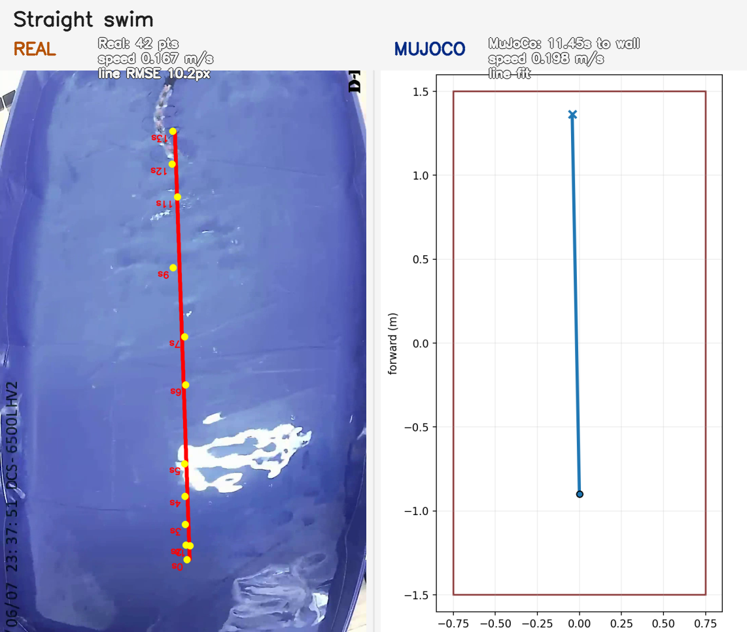
14 實際游泳預覽
直線游泳預覽：用實際游泳與 MuJoCo 對照確認 gait 行為。
每一種動作獨立成一頁，避免總覽圖太大、細節看不清楚。
Source: C:\Users\ytyla\Pictures\straight_real_vs_mujoco.png
Robot eel MuJoCo | Hopf CPG parameter scan + RL fine tuning
14

Slide 15
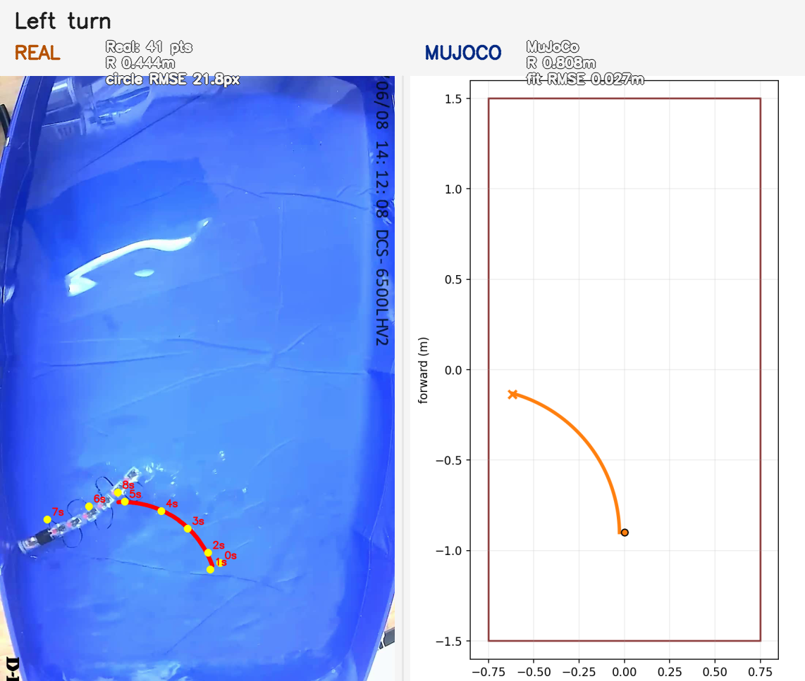
15 實際游泳預覽
左轉游泳預覽：用實際游泳與 MuJoCo 對照確認 gait 行為。
每一種動作獨立成一頁，避免總覽圖太大、細節看不清楚。
Source: C:\Users\ytyla\Pictures\turn_left_real_vs_mujoco.png
Robot eel MuJoCo | Hopf CPG parameter scan + RL fine tuning
15

Slide 16
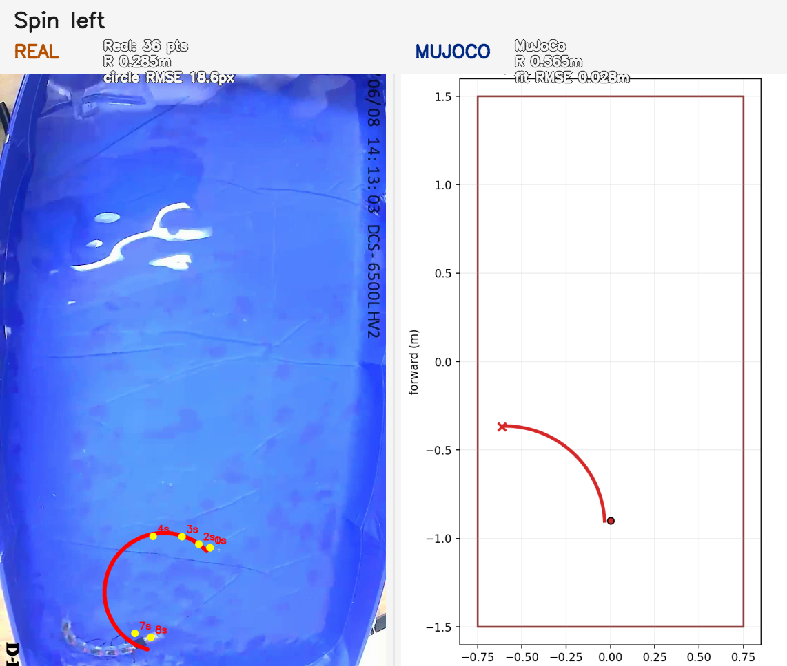
16 實際游泳預覽
原地左旋預覽：用實際游泳與 MuJoCo 對照確認 gait 行為。
每一種動作獨立成一頁，避免總覽圖太大、細節看不清楚。
Source: C:\Users\ytyla\Pictures\spin_left_real_vs_mujoco.png
Robot eel MuJoCo | Hopf CPG parameter scan + RL fine tuning
16

